Slide 1
ШПАРГАЛКА к ВЫПОЛНЕНИЮ грамматического ЗАДАНИЯ 7-12 ВПР по Английскому языку 11 класс

Slide 2
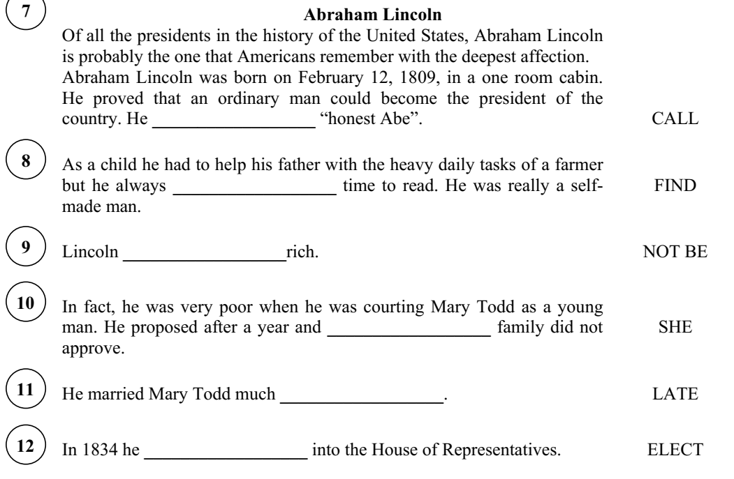
Демонстрационный вариант впр 2018 года(задания 7-12)

Slide 3
Для успешного выполнения данного задания учащиеся должны знать:
Имя существительное: Множественное число существительных (a dog-dogs, a man-men)
Притяжательный падеж существительных: Ann’s pen
Имя прилагательное: Степени сравнения прилагательных- strong- stronger –the strongest; beautiful- more beautiful- the most beautiful; good-better –the best. Подсказка: 1. as…as/ not so…as – положительная степень(1) 2. the- превосходная степень (3) 2. much/than- сравнительная (2)
Имя числительное one: the first….. fifteen – the fifteenth

Slide 4
4. Наречие: многие образованы от прилагательных – happy-happily. Степени сравнения наречий –см. степени сравнения прилагательных. Исключения: well, badly, much, many, little, far.
5. Местоимение:
Личные местоимения в именительном и объектном падеже- I-me, we-us.
Притяжательные местоимения –присоединяемая и абсолютная формы- my –mine, your-yours
Возвратно-усилительные местоимения (частица- сь-ся; сам)- myself, yourself, ourselves
Указательные местоимения- this-these, that-those
6. Глагол: Все времена в активном залоге (12) и пассивном залоге (8)
7. Глаголы, после которых используется герундий (Ving)- to love/to hate/to enjoy reading

Slide 5
8. Сослагательное наклонение 1 типа

Slide 6
9. Косвенная речь

